Slide 1
Mantenimiento – Fallas – Confiabilidad – Disponibilidad
Los indicadores son muy importantes para los gestores de mantenimiento porque les permiten analizar la rutina de trabajo, equipo de mantenimiento, procesos y equipos. Es posible medir y analizar cualquier actividad que genere números o valores en mantenimiento.
A continuación, tenemos una lista de los principales indicadores de mantenimiento:

Slide 2
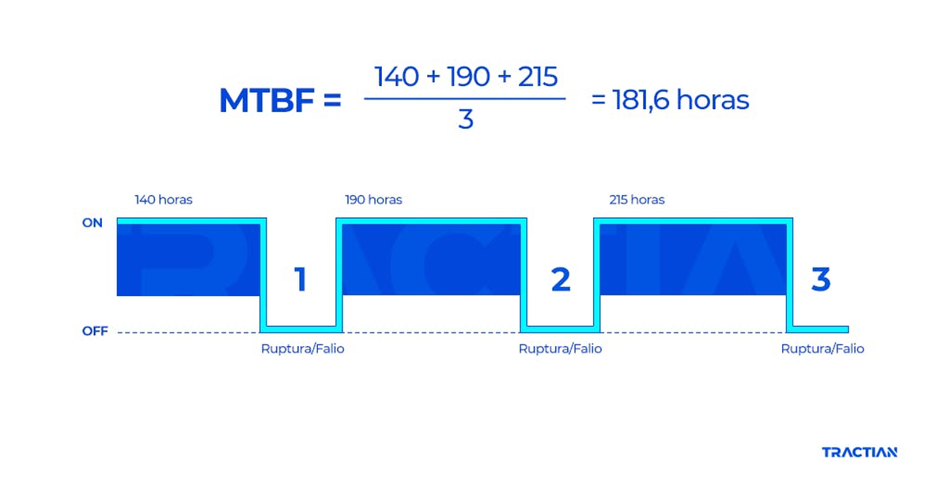
MTBF: Mean Time Between Failure:
fundamental para el mantenimiento
El MTBF o tiempo medio entre fallos es uno de los indicadores más importantes para el sector de mantenimiento. Consiste en medir el tiempo total de buen funcionamiento medio entre cada fallo de un equipo reparable, convirtiéndose en una herramienta óptima para medir la confiabilidad de la máquina.

Slide 3
Una vez identificado el tiempo medio entre un fallo y otro, podemos definir la frecuencia con la que debemos programar nuestras actividades de mantenimiento preventivo y las inspecciones dentro del PCM.
Lo recomendado es calcular el 70% del tiempo medio de fallos para realizar esa inspección.
Lógicamente, cuanto mayor sea el MTBF mejor, ya que los equipos están demorando más para fallar. Es decir, la operación consigue obtener una frecuencia de menor en averías.

Slide 4
Errores que se deben evitar:
Sumar el MTBF de todos los equipos para encontrar la media global.
Calcular el MTBF en equipos irreparables
Poner a cero el MTBF cada mes (se debería sumar).
Actualmente existen algunos softwares de mantenimiento predictivo que consiguen a través del análisis de vibración y temperatura de los equipos, estimar cuándo el equipo va a sufrir una avería y automáticamente crear órdenes de trabajo para resolver este problema.

Slide 5
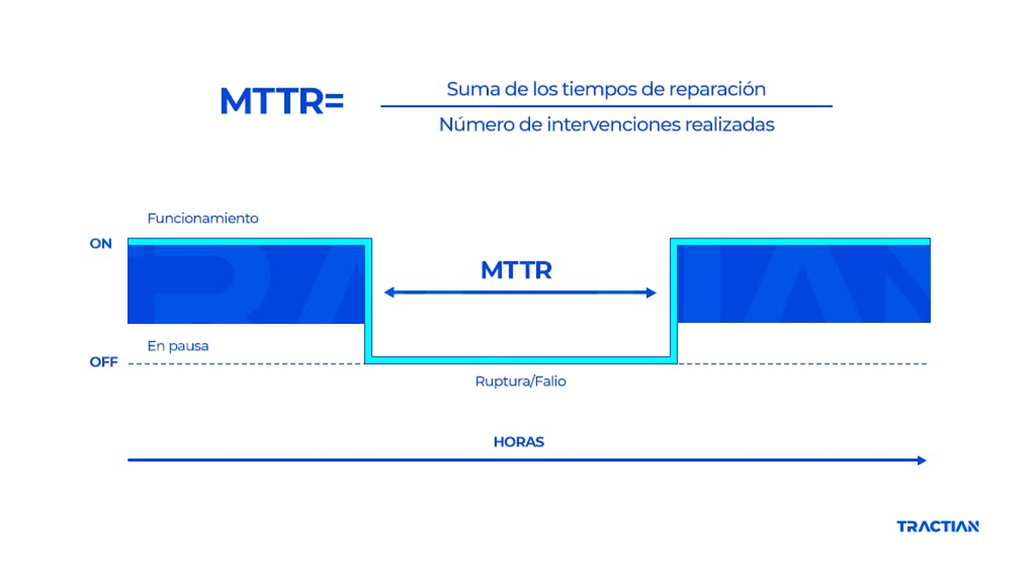
MTTR: Mean Time To Repair
Este indicador está muy asociado a la mantenibilidad, es decir, a la facilidad de un equipo de mantenimiento encontrar y reubicar un equipo en condiciones de ejecutar sus funciones después de un fallo.
En otras palabras, el MTTR indica cuál es el tiempo medio para reparación.

Slide 6
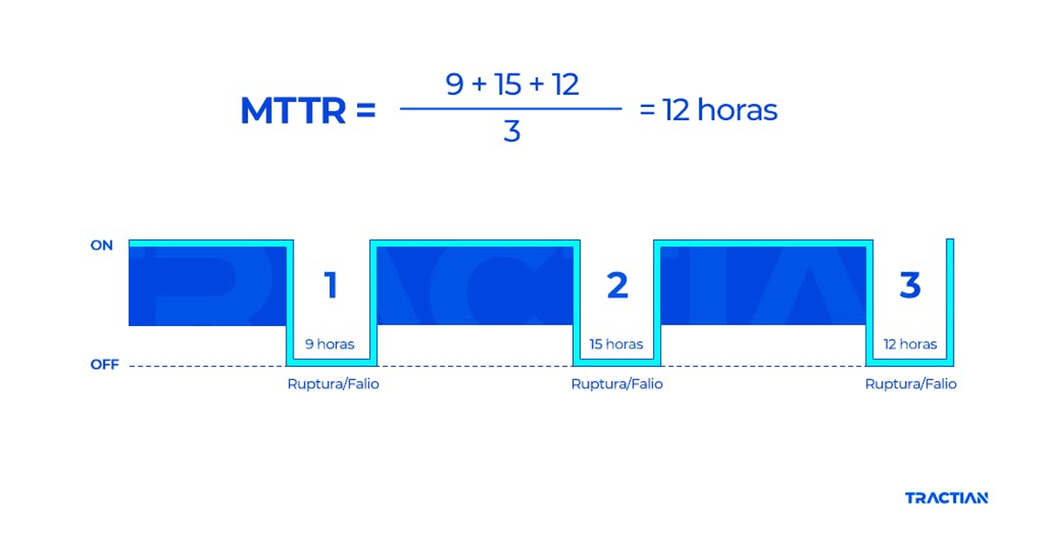
Al contrario del MTBF, el MTTR es un indicador menor/mejor, es decir, debemos trabajar para mantenerlo a un nivel bajo.
Ejemplo del motor eléctrico. Durante el mismo período el equipo de mantenimiento llevó el motor para colocarlo de vuelta a las operaciones en cada una de las situaciones:
Fallo 1: 9 horas
Fallo 2: 15 horas
Fallo 3: 12 horas
En ese caso el MTTR será:

Slide 7
De esta manera conseguimos medir cuál es el lucro cesante, o mejor, cuánto la empresa deja de ganar cuando ese equipo se daña. Si consideramos hipotéticamente que tal máquina genera $950,00 por hora, el perjuicio de esa empresa con la falla de ese equipo será alrededor de unos $11,400.
ERRORES QUE SE DEBEN EVITAR:
No existe un valor ideal o referencia para el MTTR.
Exigir que los equipos de mantenimiento mantengan un MTTR bajo puede inducirlos a cometer errores.
Mucho mejor que mantener un MTTR bajo, es evitar las averías. El gestor de mantenimiento debe incentivar a sus equipos a utilizar técnicas de mantenimiento predictivo e intensivo que diagnostiquen el estado de salud de las máquinas identificando los “síntomas” en tiempo real, para que el activo no pierda su desempeño a punto de llegar a una situación crítica de avería.

Slide 8
Calcular la disponibilidad y la confiabilidad de los activos
Estos dos indicadores son fundamentales para el Planeamiento y Control del Mantenimiento. Puede decirse que el objetivo principal del PCM es garantizar y elevar la disponibilidad y confiabilidad de los activos, optimizando así la productividad.
Ambos son determinados a partir del MTBF E MTTR.
El significado de cada uno según la Norma NBR 5462:
Disponibilidad: la CAPACIDAD de un elemento estar en condiciones de ejecutar una cierta función en un instante dado, o durante un intervalo de tiempo determinado.

Slide 9
Confiabilidad: la PROBABILIDAD de que un elemento desempeñe su función especificada en el proyecto, de acuerdo con las condiciones de operación, en un intervalo específico de tiempo.
¿Es el significado de capacidad y probabilidad parecido?
La disponibilidad de un equipo es el porcentaje el cual ese activo se mantiene disponible en un determinado período.
La confiabilidad será la probabilidad de que un equipo se mantenga disponible en un período futuro.

Slide 10
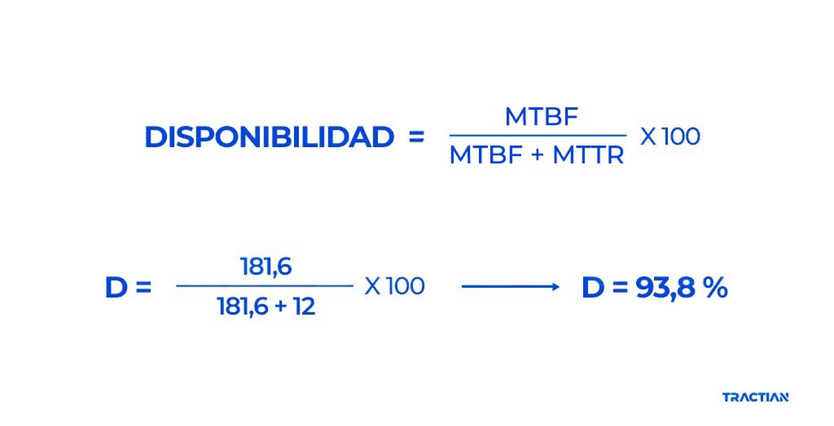
El ejemplo del motor eléctrico (MTBF = 181,6 e MTTR = 12), la disponibilidad inherente del equipo fue de 93,8%. Eso quiere decir que en ese período el motor operó normalmente cerca del 93,8% del tiempo que estuvo conectado. Patrones de clase mundial determinan que una buena disponibilidad es aquella que está por encima del 90%.

Slide 11
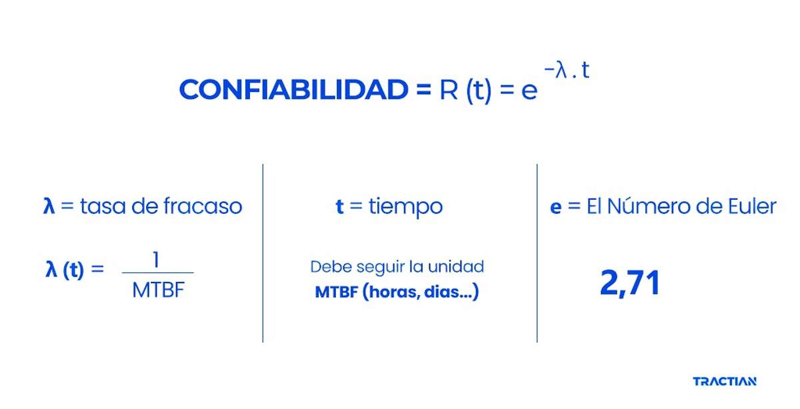
Si aplicamos la fórmula al motor eléctrico (MTBF = 181,6), logramos saber que para los próximos 7 días (168 horas) la confiabilidad de ese equipo será de 39,69%. Esto quiere decir que tendrá una probabilidad del 39,69% de operar normalmente sin fallos

Slide 12
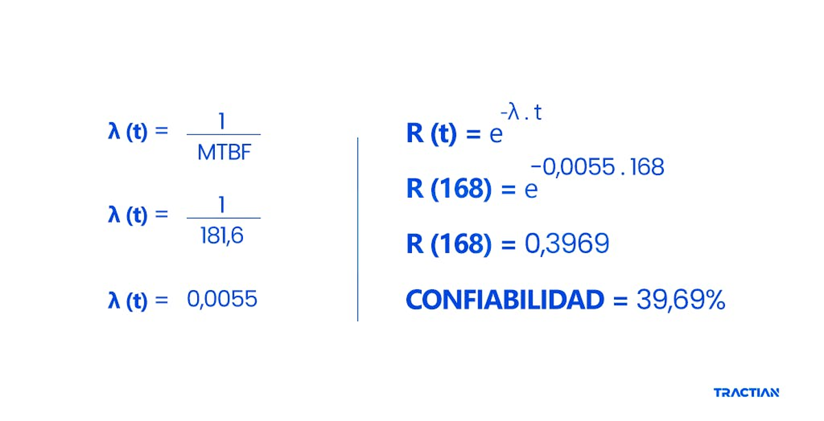
En hardware de alto rendimiento, la confiabilidad es la probabilidad de que el equipo funcione sin fallas, mientras que la disponibilidad es el tiempo que el equipo está listo para operar. Ambos se mejoran mediante mantenimiento predictivo (sensores y análisis de datos), optimización de inventario, y un plan de mantenimiento preventivo eficaz para reducir el tiempo de inactividad.
Un ejemplo es usar la termografía para detectar sobrecalentamiento en CPUs de supercomputadoras o en unidades de almacenamiento, lo que ayuda a predecir y prevenir fallas antes de que ocurran, manteniendo así el sistema en funcionamiento de manera confiable y disponible.

Slide 13
Ejemplos en hardware de alto rendimiento:
Mantenimiento predictivo:
  Sensores y termografía: En servidores, tarjetas gráficas (GPUs) o supercomputadoras, se usan sensores de temperatura y termografía para monitorear el calor generado por la CPU o la memoria. Si se detecta una anomalía de temperatura, se puede predecir un posible punto de fallo y planificar un mantenimiento preventivo para evitar una parada no planificada.
  Análisis de vibraciones: En equipos mecánicos como ventiladores de servidores o discos duros en centros de datos, el análisis de vibraciones puede detectar patrones que indican desgaste o un fallo inminente, permitiendo una intervención antes de que el componente falle por completo.

Slide 14
Diseño y arquitectura:
  Redundancia: La incorporación de fuentes de alimentación, ventiladores y unidades de almacenamiento redundantes en sistemas de alto rendimiento asegura que si un componente falla, otro puede tomar su lugar, manteniendo la operación y la disponibilidad sin interrupción.
  Componentes de grado empresarial: El uso de CPUs, memorias y tarjetas gráficas diseñadas para la fiabilidad y la operación continua, a menudo implementadas en arquitecturas de alta disponibilidad, reduce la probabilidad de fallas.
Optimización del inventario:
  Gestión de piezas críticas: Mantener un inventario de repuestos críticos, como unidades de almacenamiento SSD de alta capacidad o tarjetas de red especializadas, garantiza que puedan ser reemplazados rápidamente cuando sea necesario, minimizando el tiempo de reparación (MTTR) y maximizando el tiempo de actividad.

Slide 15
Mantenimiento basado en el software (CMMS/GMAO):
  Registros y análisis: El uso de software de gestión de mantenimiento (CMMS/GMAO) para registrar datos históricos de fallas, reparaciones y mantenimiento preventivo ayuda a identificar patrones, mejorar las estrategias de mantenimiento y predecir fallas futuras, mejorando tanto la confiabilidad como la disponibilidad.
Diferencia entre confiabilidad y disponibilidad:
Confiabilidad : Se refiere a la probabilidad de que un componente o sistema funcione sin fallas durante un período específico. Un sistema es confiable si funciona correctamente cada vez que se utiliza.
Disponibilidad : Es el tiempo total en que un equipo está listo y accesible para operar. Se ve afectado por todos los tipos de paradas, tanto planificadas (inspecciones, mantenimientos) como no planificadas (averías).
En el hardware de alto rendimiento, lograr una alta confiabilidad y disponibilidad es crucial para evitar pérdidas económicas y asegurar la continuidad de las operaciones.

Slide 16
Confiabilidad, disponibilidad y capacidad de servicio (RAS)
La confiabilidad, disponibilidad y facilidad de servicio (RAS) son actividades operativas relacionadas que deben considerarse al diseñar, fabricar, adquirir y utilizar un producto o componente informático. El término fue utilizado inicialmente por IBM para definir las especificaciones de sus mainframes y, originalmente, se aplicaba únicamente al hardware. Hoy en día, RAS también es relevante para el software y puede aplicarse a redes, aplicaciones, sistemas operativos (SO), computadoras personales, servidores e incluso supercomputadoras .
Los tres componentes del término tienen significados diferentes. Juntos, describen el nivel de rendimiento esperado por el usuario para un componente o software informático. RAS se aplica a una amplia gama de elementos tecnológicos, incluyendo componentes de hardware, unidades centrales de procesamiento (CPU) y sistemas operativos, firmware del sistema y sistemas informáticos especializados de alta disponibilidad. Desde una perspectiva administrativa, RAS aborda cuestiones como maximizar el tiempo de actividad del sistema, minimizar el tiempo de inactividad del sistema , identificar puntos de fallo y garantizar la integridad de los datos .

Slide 17
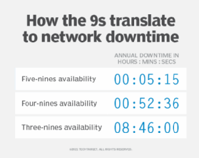
El término confiabilidad se refiere a la capacidad del hardware y el software de una computadora para funcionar consistentemente según ciertas especificaciones. Más específicamente, mide la probabilidad de que un sistema o aplicación específica alcance los niveles de rendimiento esperados dentro de un período de tiempo determinado.
En teoría, un producto confiable está libre de errores técnicos. En la práctica, los proveedores suelen expresar la confiabilidad del producto como un porcentaje. El Instituto de Ingenieros Eléctricos y Electrónicos (IEEE ) patrocina la Sociedad de Confiabilidad del IEEE (IEEE RS), una organización dedicada a la confiabilidad en ingeniería.
Los nueves se utilizan para calcular el porcentaje de disponibilidad de red garantizado en un acuerdo de nivel de servicio ( SLA ) u otro contrato. Se pueden traducir en horas, minutos y segundos cuantificables de tiempo de inactividad permitido de los servicios de red

Slide 18
Los nueves se utilizan para calcular el porcentaje de disponibilidad de red garantizado en un acuerdo de nivel de servicio ( SLA ) u otro contrato. Se pueden traducir en horas, minutos y segundos cuantificables de tiempo de inactividad permitido de los servicios de red.
El tiempo medio entre fallos ( MTBF ) es una métrica utilizada para medir la fiabilidad. Para la mayoría de los componentes informáticos, el MTBF se mide en miles o decenas de miles de horas entre fallos. Cuanto mayor sea el tiempo de actividad entre interrupciones del sistema, más fiable será este. El MTBF se obtiene dividiendo el total de horas de actividad entre el número de interrupciones durante el período de observación.
Los acuerdos de nivel de servicio (SLA) y otros contratos suelen usar el sistema de nueves para describir los niveles garantizados de fiabilidad y disponibilidad. Por ejemplo, cinco nueves significan que se promete un nivel de fiabilidad del 99,999 %. El sistema o componente en cuestión estará disponible el 99,999 % del tiempo. Estos sistemas podrían estar inactivos solo cinco minutos al año, por lo que cinco nueves representan un alto nivel de fiabilidad. Las organizaciones que dependen de sistemas de alta disponibilidad suelen requerir un mínimo de cuatro nueves o menos de una hora de inactividad al año.

Slide 19
Para calcular la disponibilidad de un componente o programa de software, divida el tiempo de funcionamiento real entre el tiempo previsto de funcionamiento. Por ejemplo, si un dispositivo funciona 50 minutos de cada hora, su disponibilidad es del 83,3 %. El MTBF se puede utilizar para describir la disponibilidad y la fiabilidad. Un MTBF más alto implica una mayor disponibilidad.
A veces , la disponibilidad se expresa en términos cualitativos. Por ejemplo, podría medir hasta qué punto un sistema puede seguir funcionando cuando un componente o conjunto de componentes importantes no está disponible o no funciona.
La disponibilidad del sistema y del software se mide mediante diversas métricas . Vea cuatro importantes aquí.
Utilidad
La facilidad de mantenimiento se refiere a la facilidad con la que se puede realizar el mantenimiento y la reparación de un componente, dispositivo o sistema. La detección temprana de posibles problemas es un factor crucial para la facilidad de mantenimiento. Para determinar la facilidad de mantenimiento, es importante considerar la facilidad con la que se pueden realizar las siguientes acciones:

Slide 20
Diagnosticar problemas.
Reparar problemas.
Obtener piezas.
Desactivar un sistema para efectuar reparaciones.
Pruebe el sistema reparado.
Documentar lo realizado
Devuélvalo a funcionamiento.
El tiempo medio de reparación ( MTTR ) es una métrica que mide la capacidad de servicio. Se calcula dividiendo el tiempo total dedicado a reparaciones en un período determinado entre el número de reparaciones. Por ejemplo, si se dedican 20 minutos a reparaciones tras dos interrupciones, el MTTR es de 10 minutos.
Algunos sistemas se autosupervisan y utilizan diagnósticos para identificar y corregir automáticamente fallos de software y hardware antes de que surjan problemas más graves. Por ejemplo, sistemas operativos incluyen funciones integradas que detectan y solucionan automáticamente los problemas del equipo, y las funciones de autoprotección contra software antivirus y spyware incluyen programas de detección y eliminación.

Slide 21
La confiabilidad, la disponibilidad y la facilidad de mantenimiento son importantes son las siguientes:
Confiabilidad . Un sistema verdaderamente fiable es confiable, presenta un rendimiento constante y presenta interrupciones mínimas o nulas . Alcanzar estos atributos ayuda a generar confianza en el sistema.
Disponibilidad . Cuando un sistema falla, la organización puede experimentar pérdidas de productividad, clientes e ingresos, así como daños a su reputación . Dado que la disponibilidad está estrechamente vinculada a la confiabilidad, los administradores de sistemas deben utilizar todas las herramientas disponibles para mantener el sistema funcionando según lo requerido.
Facilidad de servicio . La capacidad de reparar con rapidez y eficiencia un sistema que ha sufrido una interrupción es fundamental para mantener su rendimiento. La facilidad de servicio ayuda a garantizar que el tiempo medio de reparación (MTTR) sea el más bajo posible. La facilidad de resolución de problemas es otro componente importante de la gestión de servicios, y existen numerosas herramientas disponibles para facilitar esta actividad esencial.
Sin un conjunto eficaz de procedimientos y herramientas RAS, el rendimiento del sistema y el éxito de la empresa pueden verse comprometidos. Se espera que la IA sea un componente importante de las actividades RAS.

Slide 22
Pros y contras del RAS
Si bien las ventajas de confiabilidad, disponibilidad y facilidad de servicio pueden superar ampliamente los aspectos negativos, ambos deben considerarse al iniciar o actualizar iniciativas RAS.
Confiabilidad . Mantener los sistemas fiables significa que funcionan de forma constante y sin interrupciones, lo que minimiza el tiempo de inactividad y reduce los costes de mantenimiento.
Disponibilidad . Mantener los sistemas críticos disponibles para los clientes contribuye a garantizar su satisfacción y uso continuo, lo que garantiza la protección de los ingresos de la empresa. Gestionar la disponibilidad implica la posibilidad de requerir tecnología adicional, como componentes redundantes y copias de seguridad de datos, lo que podría incrementar los costos.
Facilidad de servicio . Si los sistemas críticos se pueden reparar fácilmente, su disponibilidad y fiabilidad mejoran. Esto ayuda a minimizar el tiempo de inactividad, mejorar el rendimiento y reducir los costes generales de mantenimiento a largo plazo. Podría ser necesario invertir en las herramientas y tecnologías de reparación adecuadas, así como en personal de reparación experimentado y formación para técnicos de reparación, todo lo cual puede incrementar los gastos operativos.

Slide 23
Características importantes del RAS y elementos de diseño
Existen muchas maneras de mejorar la disponibilidad y la confiabilidad, en particular. Estas incluyen la implementación de sistemas y subsistemas informáticos con CPU más potentes, múltiples procesadores y módulos de memoria, y el uso de redundancia de componentes, firmware de detección de errores y código de corrección de errores. La IA será un factor importante en la mejora de la confiabilidad del sistema.
Algunas de las formas clave en que RAS está diseñado en hardware y software son las siguientes:
Sobreingeniería. Los sistemas se diseñan más allá de las especificaciones mínimas.
Duplicación. El uso extensivo de sistemas y componentes redundantes elimina los puntos únicos de fallo y mejora el RAS.
Recuperabilidad. Los métodos de ingeniería tolerantes a fallos ayudan a garantizar la RAS.
Actualización automática. Estos sistemas mantienen actualizados los sistemas operativos y las aplicaciones críticas sin intervención del usuario.
Copia de seguridad de datos. Una copia de seguridad eficaz previene la pérdida catastrófica de información crítica y mantiene la integridad de los datos.

Slide 24
Archivado de datos. Los sistemas de archivado garantizan que los datos antiguos estén disponibles cuando se necesiten para auditorías y recuperación.
Reemplazo al encender. Es la capacidad de intercambiar componentes o periféricos en caliente, lo que facilita las actualizaciones y reparaciones.
Máquinas virtuales. El uso de máquinas virtuales minimiza el impacto de los problemas del sistema operativo y del software.
Supresores de sobretensiones. Minimizan el riesgo de daños en los componentes debido a anomalías en la alimentación.
Alimentación continua. El sistema de alimentación ininterrumpida (UPS) permite que los sistemas permanezcan operativos incluso cuando se interrumpe el suministro eléctrico regular.
Fuentes de energía de respaldo. Las baterías y los generadores mantienen los sistemas operativos durante interrupciones prolongadas del suministro eléctrico.

Slide 25
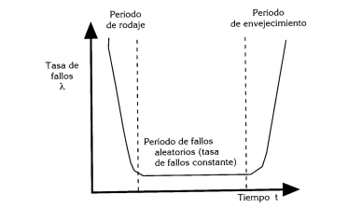
La primera de corta duración presenta una tasa de fallos elevada pero decreciente. Corresponde a los «fallos infantiles» o defectos de construcción o control de calidad.
La segunda zona de más larga duración se mantiene constante en torno a un valor de fijo y mínimo. Es el período de fallos aleatorios. La causa del fallo no es inherente al componente sino debida a efectos externos.
En la zona más extrema la tasa de fallo sufre un crecimiento rápido. Es el período de envejecimiento del componente en el cual el fallo del componente es causado por su desgaste.

Slide 26
